Slide 1
Insert the title of your presentation here
Enter your subtitle or main author‘s name here
”Cloud computing”
pentru instituții publice
- proiect dezvoltat de ICI București -
Prof. Dr. Ing. Doina BANCIU,
Director General
ICI București
Dr. Ing. Neculai ANDREI,
Director Științific
ICI București
27 Iunie 2013
Notes:
1

Slide 2
”Cloud computing”
pentru instituții publice
Scopul - implementarea unei infrastructuri moderne de tip Cloud Computing destinată instituțiilor publice din România.
Obiectivul General
modernizarea, dezvoltarea și eficientizarea serviciilor publice oferite către cetățeni și mediul de afaceri
sporirea transparenței activității instituțiilor publice
facilitarea interoperabilității între serviciile electronice publice.

Slide 3
”Cloud computing”
pentru instituții publice
Activități specifice:
Implementarea și operaționalizarea unei platforme destinate standardizării, unificării și prezentării integrate a datelor de interes public din România:
Implementarea unei platforme de preluare, standardizare și unificare a datelor de interes public
Preluarea unui set de date relevante de la instituțiile partenere ale proiectului
Implementarea și operaționalizarea unei platforme de interoperabilitate destinată serviciilor publice din România:
Implementarea unei platforme de interoperabilitate de tip SOA (Service Oriented Architecture), care să includă un registru al serviciilor electronice publice și o platformă dedicată schimbului de mesaje între serviciile publice
Implementarea unor interfețe de interoperabilitate cu Serviciul Electronic de Achiziții Publice (SEAP)
Implementarea unui portal web care să prezinte Datele standardizate și unificate și Registrele cu aplicații și servicii ale instituțiilor publice din România

Slide 4
”Cloud computing”
pentru instituții publice
Prezentare generală

Slide 5
”Cloud computing”
pentru instituții publice
Serviciile electronice existente vor fi migrate către platforma Cloud:
Biblioteca Națională de Programe
Serviciul „domenii.ro”/„rotld.ro”
În cadrul proiectului și se vor adăuga, deopotrivă, și noi servicii:
Conținut digital pentru deținătorii de mari colecții (biblioteci, muzee etc.)
Sindicalizarea datelor de interes public (pe baza unor convenții ce se vor stabili ulterior cu instituțiile publice de resort)
Migrarea acestor servicii se va face în mod transparent pentru public și mediul de afaceri, urmând a fi schimbată doar infrastructura pe care funcționează acestea.

Slide 6
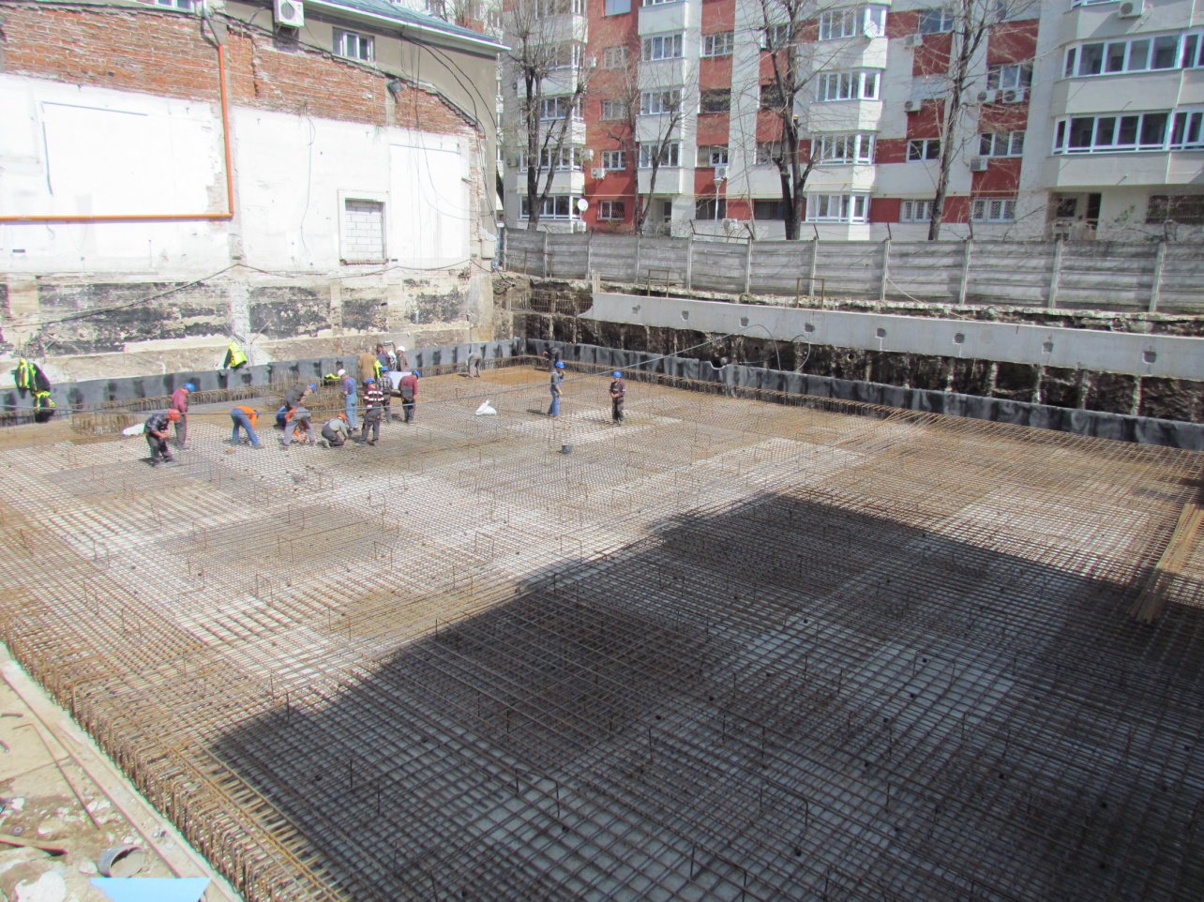
Radierul Centrului de Date şi Cloud Computing.800 m pătraţi. (12.04.13)

Slide 7
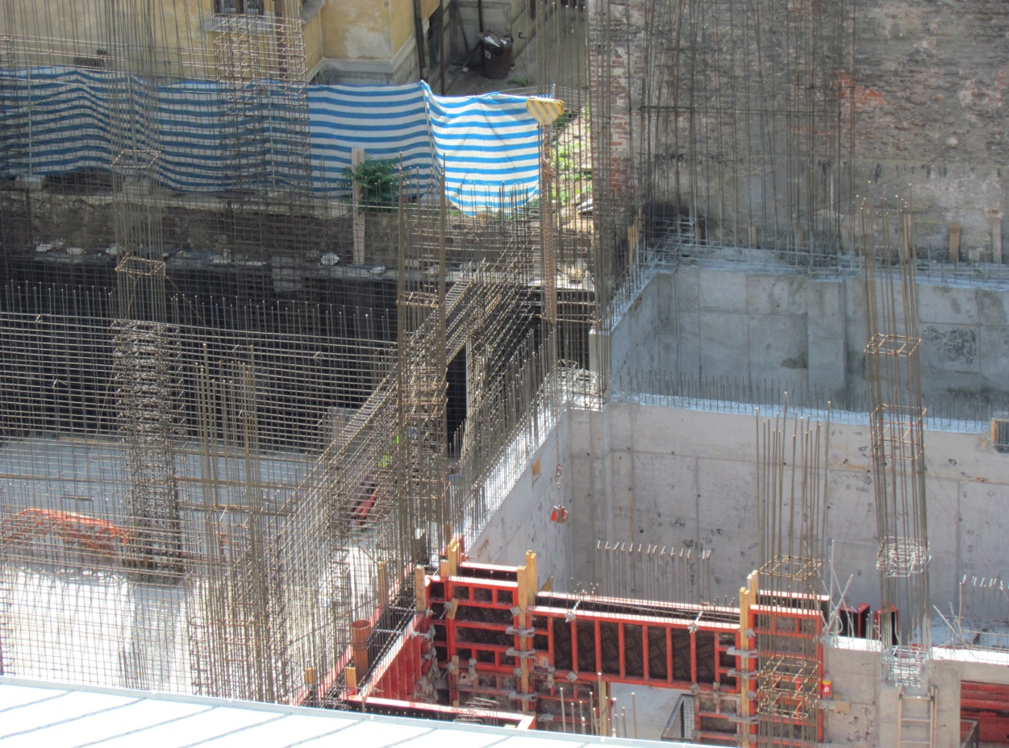
Construcţia Subsolului. (21.05.13)

Slide 8
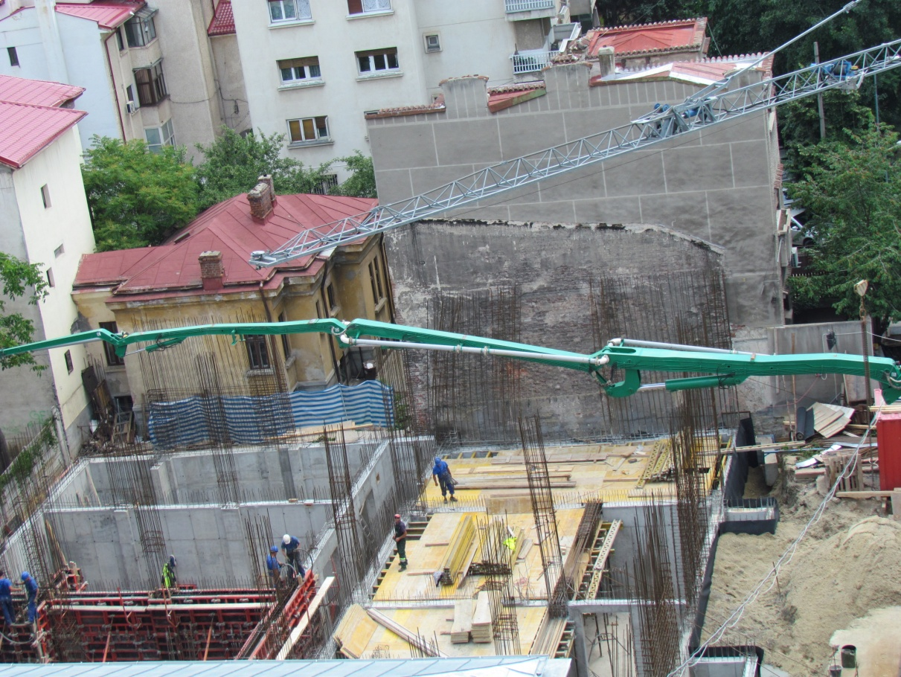
Construcţia Subsolului (Macaraua şi Pompa de Beton) (06.06.13)

Slide 9
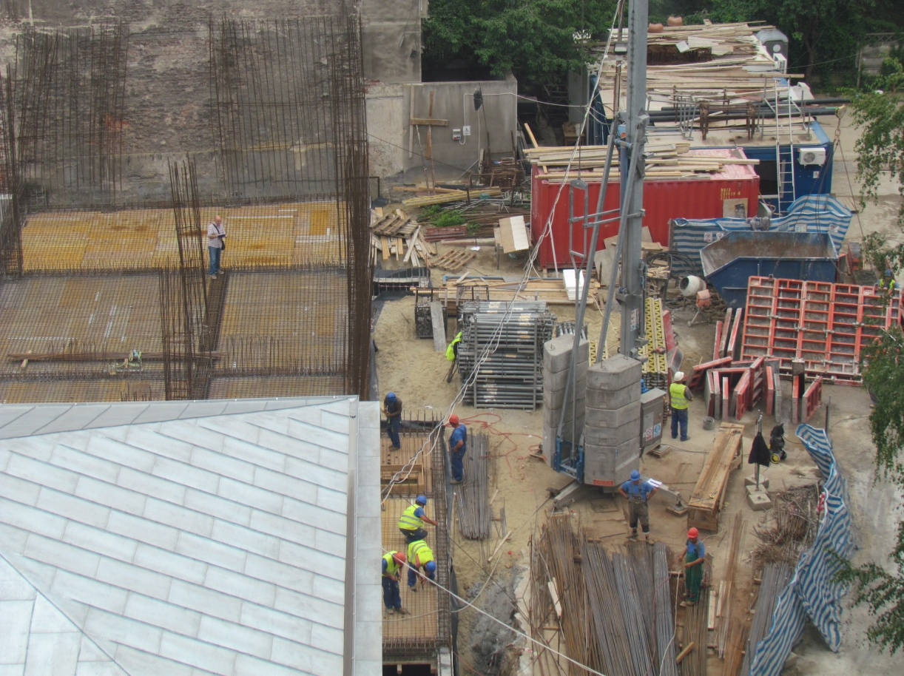
Construcţia Subsolului. (Vedere de ansamblu) (26.06.13)

Slide 10
Vă mulțumim!

